Slide 1


MESLEKİ VE
TEKNİK EĞİTİMDE
KREDİ TRANSFER
SİSTEMİ
Dr. Balkır ÖZÜNLÜ
MEB MTEGM
Ulusal ECVET Uzmanı
Temmuz 2019

Slide 2
Sunum Planı
ECVET nedir?
Neden ECVET?
Öğrenme Kazanımı Yaklaşımı
Kısa tarihi
ECVET’in prensipleri
Nasıl ECVET?
ECVET Uzmanları Ekibi

Slide 3

ECVET Nedir?
Erasmus programının bir parçası
hareketlilik projelerinin belgelendirilmesi
Kredi Transferi
Uluslararası mesleki tanınma belgesi
Europass Hareketlilik belgesi
Kredi Yönetimi
Avrupa genelindeki Mesleki ve Teknik Anadolu liselerindeki öğrencilerin iş becerilerini tek bir çatı altında toplamalarını sağlayan sistem
Yurt dışında alınan mesleki eğitimleri desteklemek amacıyla Avrupa Birliği tarafından sağlanan kredi
Notes:
BU LAYTA GELİNDİĞİNDE ÖNCE KATILIMCILARDAN BİRKAÇINA ECVET NEDİR? DİYE SORULACAK ARDINDAN DA 2017 DE ECVETE VERİLEN YANLIŞ TANIMLAMALARDAN BİRKAÇ ÖRNEK SLAYTA SIRAYLA ANİMASYONLA GELECEK VE SUNUMU YAPAN KİŞİ BUNLARDAN HİÇBİRİ DEĞİL DİYEREK ECVET NEDİR SUNUMUNA GEÇECEK.. (Muhammet bey ekleyecek)
hareketlilik projelerinin belgelendirilmesi
Kredi Transferi -Meslek Liselerinde Uygulanan kredi transfer sistemi
Europass Hareketlilik belgeleri
Yurt dışında alınan mesleki eğitimleri desteklemek amacıyla Avrupa Birliği tarafından sağlanan kredi.
kredi yönetimi
Uluslararası mesleki tanınma belgesi
Erasmus programının bir parçası
Avrupa genelindeki Mesleki ve teknik anadolu liselerindeki öğrencilerin iş becerilerini Tek bir çatı altında toplamalarını sağlayan sistem.
MESLEKİ KAZANIM

Slide 4
Mesleki ve Teknik Eğitimde Kazanımların Transferi Sistemi (ECVET)
Mesleki eğitim ve öğretimde bireylerin farklı bir ülkede, bir eğitim ve öğretim kurumunda veya bir öğrenme ortamında elde ettikleri öğrenme çıktılarının/kazanımlarının (bilgi, beceri ve yetkinlikler) transferinin sağlanması, biriktirilmesi ve tanınması amacıyla geliştirilmiş bir sistemdir.
Notes:
ECVET, bir öğrenme ortamından diğerine ve/veya bir yeterlilikler sisteminden diğerine geçiş yapan bireylerin öğrenme çıktılarının aktarılmasını ve birikimini kolaylaştırmayı hedefleyen kullanışlı bir araçtır.

Slide 5


ECVET Zorunlu Değildir!!!
Kalitenin arttırılması
Öğrenme kazanımları bağlamında ortak yaklaşım
Öğrenme Kazanımlarının
biriktirilmesi
ve
resmileştirilmesi
Bireysel İlerlemenin desteklenmesi
Yurtdışı öğrenmenin artıları
Öğrenmenin tanınması
COĞRAFİ HAREKETLİLİK
HAYATBOYU ÖĞRENME
Notes:
Gelecekteki işgücü piyasasının doğası değişmektedir. Bu da üstlenilen iş türlerinin ve iş için gereken beceri seviyelerinin değişeceği anlamına gelmektedir.
İşgücü piyasasının mevcut ve gelecekteki ihtiyaçlarını karşılamak için oldukça esnek ve duyarlı bir eğitim ve öğretim sistemine ihtiyaç duyulmaktadır.
Meslekler zaman içinde geliştikçe ve hatta bazıları ortadan kalktıkça; bir şirkette, işte veya sektörde çalışmak için gereken becerileri ve bu beceri taleplerinin nasıl karşılanabileceğini sürekli olarak yansıtmak önemlidir.
Bu, becerilerin geliştirilmesi-artırılması ve yeniden beceri kazanma gereksinimini içerebilir.
Up-skill- beceri geliştirme:
İşini kaybetme riski altında bulunanların işsizliğini önlemek,
çalışanların becerilerini güncelleyerek beceri uyumsuzluğunu azaltmak,
ekonomideki yapısal değişiklikleri ve artan önemi olan mesleklerde işgücü sıkıntısını desteklemek
emek verimliliğini artırmak amacıyla önlemleri de getirilmiştir.
Örn: Enerji tasarruflu binaların gündeme getirilmesi inşaat işçilerinin enerji verimliliği konusunda eğitilmesi
Re-skill-yeni becerilerin kazandırılması
Dijitalleşmenin tüm sektörler ve beceri düzeyleri için etkileri vardır, bu nedenle dijital beceriler, çalışanların işine yönelik kesişen-ortak becerilerin bir setidir.
ECVET hareketliliği teşvik ederek sadece mesleki kazanımlar açısından değil yurtdışında edindiği deneyimler bağlamında da bireye bir takım artılar kazandırıyor.

Slide 6
Neden ECVET?
Öğreniciler…İşverenler…Mesleki Eğitim Sağlayıcıları…
Öğrenme kazanımı yaklaşımını temel amasından dolayı kurum/ülkeler/işverenler arasında ortak bir dil oluşturması
Hayatboyu öğrenme ve kariyer esnekliği sağlaması
Önceki öğrenmelerin tanınmasına imkan sağlaması
Hareketlilik sonrası, öğrenme sürecinin tekrarını gerektirmeden kazanımların transfer edilebilmesi
Kalitesi arttırılmış hareketlilik ve değişimlere olanak sağlaması
Notes:
Öğreniciler, mesleki eğitim sağlayıcıları ve işverenleri mesleki eğitim hareketliliklerinde ECVET'ten nasıl yararlanabilirler?
Önceki öğrenmelerin tanınmasından bahsederken; bilginin nerede kazanıldığından bağımsız olarak önceki öğrenmelerin tanınması anlatılmalı
İleride şuanki mesleklerin bir çoğu olmayacağı, insanların çalışma hayatı içinde yeni beceriler kazanması gerektiğini anlatıp, Kariyer esnekliği ve hayatboyu öğrenmenin desteklendiğinden bahsedilmeli

Slide 7
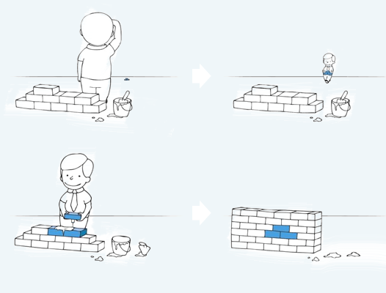
Öğrenme Kazanımı Yaklaşımı
Öğrenme kazanımı; bir yeterliliğin bilgi, beceri ve/veya yetkinliklerden oluşan değerlendirilebilir ve doğrulanabilir parçalarıdır.
Bu sayede, öğrenme kazanımları; biriktirilebilir veya transfer edilebilirdir.
Notes:
ECVETİN AMAÇLARI: Öğrenimin ne zaman ve nerede meydana geldiğinden bağımsız olarak, Coğrafi hareketliliklerde elde edilen Öğrenim Kazanımlarının değerlendirilmesini, tanınmasını, ve sertifikalandırması katkıda bulunmayı;
Öğrenim çıktı ve başarılarının şeffaflığını ve tanımlanmasını sağlamayı,

Slide 8
Öğrenme kazanımı Yaklaşımı
Bireylerin ne bildiklerine ve ne yapabildiklerine odaklanır.
Yaygın ve serbest öğrenmelerin geçerliliğini onaylanmasını kolaylaştırır
Ülkeler ve eğitim-öğretim sistemleri arasında transferi ve kullanımı kolaylaştırır.
İş piyasasının ihtiyaçları ile eğitim-öğretim arasında daha iyi uyum sağlar

Slide 9
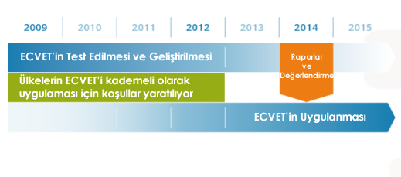
ECVET’in kısa tarihi
2009 yılında Avrupa Parlamentosu ve Konsey önerisiyle “Mesleki Eğitim ve Öğretim için Avrupa Kredi Sisteminin (ECVET) Kurulması” kabul edilmiştir.
…..
2019
2009 yılından beri; mesleki eğitim yeterliliklerinin tasarımında, hareketliliğin yaygınlaştırılması ve geliştirilmesinde, kalite güvencesini desteklemek amacıyla ECVET ilkelerinin aktif kullanımı teşvik edilmektedir.
Sosyal ortaklar
Üye devletler
Avrupa Komisyonu
Notes:
AYÇ ile uyumlu olan ECVET, Avrupa Komisyonu ile üye devletler ve sosyal ortaklar tarafından işbirliği içinde geliştirilmiş ve 2009 yılında Avrupa Parlamentosu ve Konsey önerisiyle “Mesleki Eğitim ve Öğretim için Avrupa Kredi Sisteminin (ECVET) Kurulması” kabul edilmiştir.
2009'dan bu yana, Avrupa'daki tüm öğreniciler tarafından ECVET'in kullanılabileceği koşulları oluşturmak üzere üye ve aday ülkeler teşvik edilmektedir.

Slide 10
ECVET Faydalanıcıları
Notes:
Geçmiş örenmelerin tanınması ve farklı coğrafyada edinilen kazanımların tanınması
İki ok çıkarılarak
Öncekii örenmelerin tanınması (işçi işveren
Farklı coğrafyalarda edinilen kazanımların tanınması
En son da Eğitim politikaları ve stratejik gelişimle ilgili kuruluşlar. Şeklinde yazılacak ve görsellerle zenginleştirilecek

Slide 11
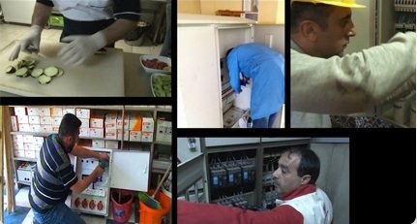
İşveren
Önceki Öğrenmelerin Tanınması
İşçi-Çalışan

Slide 12
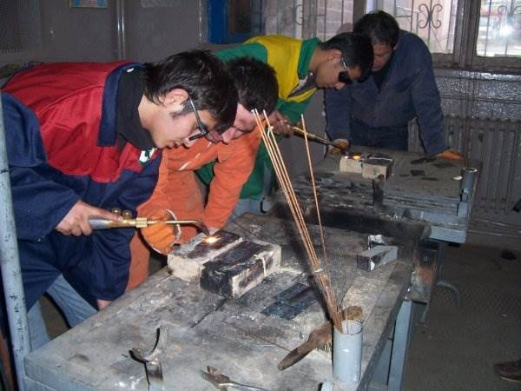
Öğreniciler
Öğreticiler
Farklı Coğrafyada Elde Edilen Kazanımların Tanınması

Slide 13



Mesleki Eğitim Politikaları ve Stratejik Gelişimle İlgili Kuruluşlar

Slide 14
ECVET’in Temel Prensipleri
Gönüllü bir sistem olması,
Kurumlar arası karşılıklı güvene dayanması,
Tüm mesleki eğitim sağlayıcılarını kapsaması,
Ulusal ya da bölgesel boyutta uygulanabilir olması,
Öğrenici odaklı olması,
Bireysel gelişimi ve istihdamı destekleyici olması,
Yeterlilikler ve süreçler açısından şeffaflığı esas alan ve artıran temele dayanması,
Bir bütün olarak mesleki eğitim için tasarlanmış olması
Notes:
ECVET zorunlu değil, gönüllü katılıma dayanan bir Avrupa merkezden dağılımlı sistemdir
ECVET, kurumlar arası karşılıklı güvene dayanır,
ECVET, boyutu, statüsü, özerklik derecesi, VET’in kendi kanuni yapısından bağımsız olarak herhangi bir VET sağlayıcısı tarafından kullanılabilir,
ECVET, yeni Europass’in, Ortak Kalite Güvencesi Çerçevesinin, non-formal ve informal eğitimin tanımlanması ve geçerliliğini destekler,
ECVET, ulusal ya da bölgesel bağlamda da uygulanabilir
ECVET, değişim ve serbest dolaşımın bireysel hak olduğu Avrupa bağlamındaki öğrenciye odaklanır
ECVET bireysel gelişimi ve istihdamı desteklemeyi amaçlar
ECVET, nitelikler, prosedürler açısından şeffaflığı gerektirir ve artırır.
ECVET, bir bütün olarak VET için dizayn edilmiştir

Slide 15
ECVET NASIL Uygulanır?
Notes:
Geçmiş örenmelerin tanınması ve farklı coğrafyada edinilen kazanımların tanınması
İki ok çıkarılarak
Öncekii örenmelerin tanınması (işçi işveren
Farklı coğrafyalarda edinilen kazanımların tanınması
En son da Eğitim politikaları ve stratejik gelişimle ilgili kuruluşlar. Şeklinde yazılacak ve görsellerle zenginleştirilecek

Slide 16
ECVET
HAREKETLİLİK ÖNCESİ
HAREKETLİLİK SÜRECİ
HAREKETLİLİK SONRASI

Slide 17
ECVET
HAREKETLİLİK ÖNCESİ
HAREKETLİLİK SÜRECİ
HAREKETLİLİK SONRASI

Slide 18
HAREKETLİLİK ÖNCESİ ÖNEMLİ ADIMLAR
Ortaklığın Kurulması / Onaylanması
Mutabakat Zaptının hazırlanması
(Memorandum of Understanding-MoU)
Öğrenme kazanımları/çıktıların belirlenmesi
Öğrenme kazanımlarının değerlendirme yöntemlerinin belirlenmesi
Öğrenci Başarılarının Nasıl Belgelendirildiği konusunda anlaşılması
Doğrulama ve Tanımanın Açıklaması
Öğrenim sözleşmesinin imzalanması
(Learning Agreement -LA)

Slide 19
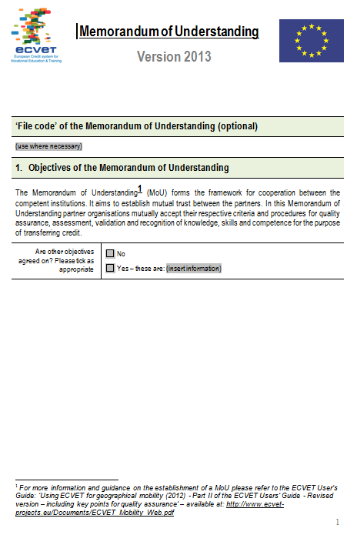
Mutabakat Zaptı
(Memorandum of Understanding-MoU)
İki veya daha fazla ülkeden kuruluşlar arasındaki ortaklığı resmileştiren ve işbirliği için prosedürleri ve düzenlemeleri belirleyen bir çerçeve anlaşmasıdır.
Bu belge kazanım transfer sistemini ve ECVET ortaklığını resmileştirir.

Slide 20
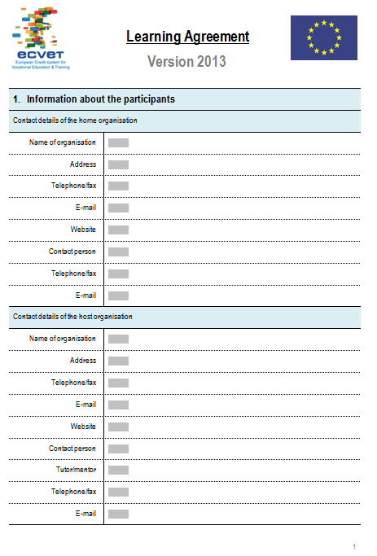
Öğrenim Sözleşmesi
(Learning Agreement-LA)
Edinilen yeterliliklerin transferini sağlamak için, eğitim ve doğrulama sürecine katılan iki yetkili kurumun (Gönderen ile Ev sahibi) ve öğrenenin (öğrencinin) imzasını içeren; hareketlilik dönemine ilişkin öğrenen bilgileri, hareketlilik süresi, beklenen öğrenme çıktıları, program, öğrenenin görev ve sorumlulukları gibi hareketlilik koşullarını belirleyen bir sözleşmedir.
Notes:
Learning Agreement (LA)
- Belirli bir hareketlilik süresi hakkında bilgi
- Öğrencinin başarması beklenen öğrenme çıktıları
- Planlanan değerlendirme mekanizmalarına ilişkin detaylar (araçlar ve yaklaşımların doğrulanması, zamanlama ve gerekli belgeler)
- Ortak rolleri ve sorumluluklarını, kimlerin ve nerede ve ne zaman değerlendireceğini doğrulayan detaylar

Slide 21
ECVET
HAREKETLİLİK ÖNCESİ
HAREKETLİLİK SÜRECİ
HAREKETLİLİK SONRASI

Slide 22
HAREKETLİLİK SÜRECİNDE ÖNEMLİ ADIMLAR
Öğrenim Sözleşmesinde belirlenen öğrenme faaliyetlerinin gerçekleştirilmesi
Değerlendirmenin yapılması
Değerlendirme Sonuçlarının belgelendirilmesi
Kişisel Transkript

Slide 23
Öğrenme Çıktılarının Değerlendirilmesi
Ortaklar aşağıdakiler üzerinde birlikte karar vermelidir:
Belirlenmiş öğrenme çıktılarını kim değerlendirecek;
Ne tür değerlendirme mekanizmalarının kullanılacak;
Farklı değerlendirme mekanizmalarının uygulanabilirliği.

Slide 24

Değerlendirme Sonuçlarının Kayıt Altına Alınması
Öğrenciler edindikleri / elde ettikleri öğrenme çıktılarının bir kaydını veya kişisel transkriptini saklamalıdır.
Europass Hareketlilik bu amaç için önerilmektedir.
https://europass.cedefop.europa.eu/
Bazı durumlarda, gönderen kuruluşun ihtiyaçlarını karşılamak için EK BELGELERE de ihtiyaç duyulabilir:
  Tamamlanan Değerlendirme Tabloları
  Yazılı Değerlendirmeler
  Portföyler

Slide 25
ECVET
HAREKETLİLİK ÖNCESİ
HAREKETLİLİK SÜRECİ
HAREKETLİLİK SONRASI

Slide 26
HAREKETLİLİK SONRASI ÖNEMLİ ADIMLAR
Öğrenme Kazanımlarını/Çıktılarını (değerlendirilmiş);
Doğrulama
Onaylama
Tanıma

Slide 27
Doğrulama: Gönderen kurumun, ölçme ve değerlendirmede kendi ihtiyaç ve beklentilerini karşıladığını teyit ettiği süreç.
Tanınma: Bireyin bir yeterliliğe (veya bir kısmına) hak kazanması veya bir eğitim programının bir kısmından muaf tutulması için öğrenme kazanımlarının geçerli sayılması faaliyetleridir.
Notes:
Bir öğrenen tarafından kazanılan ve yetkili kurum tarafından değerlendirilmiş belirli öğrenme kazanımlarının yeterlilik (sertifika, diploma veya unvan) veya denklik, kredi birimi veya muafiyet vb. verilmesi aracılığıyla onaylanması sürecidir.
Öğrenme çıktılarının değerlendirilmesi, bir öğrenicinin gerçekten belli bir bilgi, beceri ve yeterlilik seviyesine ulaşma derecesini ve kullanılan yöntem ve süreçleri içerir. Öğrenme çıktılarının doğrulanması, bir öğrenici tarafından elde edilen belirli değerlendirilmiş öğrenme çıktılarının sonuçlarını doğrulama sürecidir. Bu doğrulama prosedürleri, yurtdışındaki ev sahibi kurum tarafından yapılan değerlendirme için gönderen kurum tarafından onaylanmalıdır. Karşılıklı güvene dayalı bir ECVET ortaklığında gönderen kurum, ev sahibi kurum tarafından verilen eğitimin ve yaptığı değerlendirme sınavlarının, okullarında yapılanlarla aynı kalitede olduğunu bilir. Bu doğrultuda, öğrenme çıktılarına ulaşılıp ulaşılmadığının teyidi için gönderen kurum değerlendirmenin kanıtını gözden geçirmeli veya onaylamalı veya doğrudan kabul etmelidir. ECVET'i uygulayan birçok ülkede, gönderen kurum tarafından onay verilir.
Tanınma: Elde edilen öğrenme çıktılarının resmi olarak tanınması sürecidir. Bu, öğrenicinin başarılı sonuçlar elde ettiği ders konularını kendi ülkesinde tekrarlamaması ve gerçekleştirilen değerlendirme prosedüründen sonra yurtdışındaki kurum tarafından verilmiş kanıtlar sonucunda, öğrenicinin kendi ülkesinde tekrar bir teste tabi tutulmasının gerekmeyeceği anlamına gelir.

Slide 28
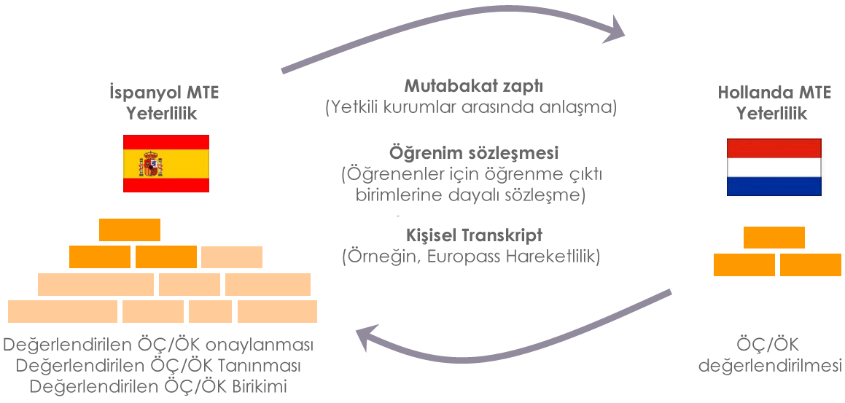
ÖÇ/ÖK: Öğrenme çıktısı/öğrenme kazanımı

Slide 29



BİLGİ VE DESTEK
ECVET ile ilgili ek bilgi ve desteğe şu adreslerden erişilebilir:
ECVET Araçları
Ulusal ECVET Uzmanları Ekibi
ECVET Sekretaryası
www.ecvet-toolkit.eu
http://ecvet.ua.gov.tr/tr/
www.ecvet-secretariat.eu
ecvet-secretariat@icf.com

Slide 30
Ulusal ECVET Uzmanları Ekibi
25 AB ülkesi,
200 ulusal uzman,
Tanıtım, bilgilendirme, destek ve eğitim sağlamak.
Türkiye Ulusal ECVET Uzmanları Ekibi, 14 üyeden oluşmaktadır.
  Ulusal Ajans (Koordinasyon)
  MEB
  MYK
  TESK
  TİSK
  HAKİŞ
  TÜRKİŞ
  ÜNİVERSİTELER
http://ecvet.ua.gov.tr/tr/
Notes:
2014 yılı itibariyle Avrupa Komisyonu, ECVET’in yerel bazda uygulanmasında Avrupa Birliği Eğitim ve Gençlik Programlarının ilgili ülkelerde uygulanmasından sorumlu Ulusal Ajanslara önemli rol ve sorumluluklar yüklemiştir.
Bu kapsamda oluşturulan ECVET uzmanları ekipleri; ECVET in program ülkelerinde kabulü, uygulanması ve kullanımını desteklemekte ve mesleki eğitim ile ilgili yetkili kurum kuruluşlara danışmanlık yapmaktadır.
Türkiye’de de 2014 yılında Ulusal Ajansı koordinasyonunda Türkiye ulusal ECVET uzmanları ekibi kurulmuştur. …… temsilcilerin yer aldığı ekip; Türkiye'de ECVET’in tanıtımı, bilgilendirme, ECVET prensiplerinin uygulanabilirliği, konusunda çalışmalar yapmaktadır.

Slide 31

Dr. Balkır ÖZÜNLÜ
MEB MTEGM
Sosyal Ort. ve Projeler DB
Ulusal ECVET Uzmanı
TEŞEKKÜRLER

